Slide 1


Thứ … ngày … tháng … năm ….
Giáo viên : Đào Thị Hằng

Slide 2
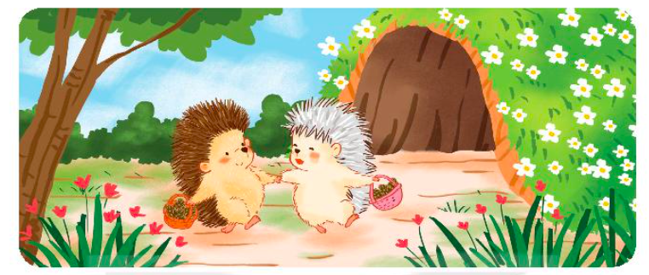



NGHE- VIẾT
NHÍM NÂU KẾT BẠN
Nghe - viết.
Bài tập chính tả: g/ gh.
Bài tập lựa chọn.

Slide 3

Nghe - viết
Nhím nâu kết bạn
Thấy ηím Ǉrắng Ǉō λẀng, ηím wâu đã ηận lƟ ΓĞt bạn. Cả
/
hai cùng Ǉrang Ǉrí εỗ ở εo Α−p. Chúng Ǉrải Ǖίa ηững wgày νίi
ωǪ, ấm áp νŰ δŪg ιải sūg jŎ jìζ giữa jùa đŪg lạζ giá.
Đoạn thơ có những chữ nào viết hoa?

Slide 4
Các từ dễ viết sai
trang trí
giữa
lạnh giá
trắng

Slide 5

Lưu ý về tư thế ngồi viết
1 tay cầm viết
1 tay giữ trang vở
Thẳng lưng
Chân đặt đúng vị trí
Khoảng cách từ mắt đến vở 25 – 30cm

Slide 6











Viết bài vào vở ô li
Notes:
Bài giảng thiết kế bởi: Hương Thảo - tranthao121006@gmail.com

Slide 7

Nghe – viết
Nhím nâu kết bạn
Tiêu chí đánh giá
1. Sai không quá 5 lỗi
2. Chữ viết rõ ràng, sạch đẹp
3. Trình bày đúng hình thức
Em hãy tự đánh giá phần viết của mình và của bạn

Slide 8
Chọn g hoặc gh thay cho ô vuông.
Suối ặp bạn rồi
óp thành sông lớn.
Sông đi ra biển
Biển thành mênh mông
(Theo Nguyễn Bao)
Quả ấc nào mà chín
Cũng ặp được mặt trời.
(Theo Nguyễn Đức Quang)
g
g
G
g
Nắng é vào cửa lớp
Xem chúng em học bài
(Theo Nguyễn Đức Quang)
gh

Slide 9
Chọn a hoặc b
a) Tìm từ ngữ có tiếng chứa iu hoặc ưu.
iu
ưu
lưỡi rìu,
trìu mến, …
về hưu,
quả lựu ....
b) Tìm từ ngữ có tiếng chứa iên hoặc iêng.
iên
iêng
cô tiên,
miến lươn, …
khiêng kiệu,
thiêng liêng....

Slide 10




